Slide 1
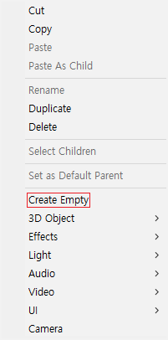

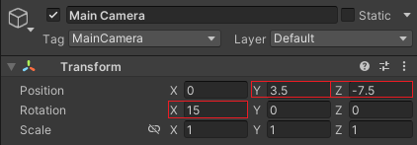


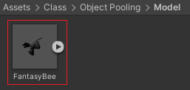

첫 번째 튜토리얼
2. 그다음 Main Camera 오브젝트의 위치와 회전 값을 설정합니다.
1. 첫번째로 게임 오브젝트를 생성하고 이름을 Object Pool Manager로 정의합니다.
그리고 스크립트를 생성하고 ObjectPoolManager라는 이름으로 설정하고 Object Pool Manager 오브젝트에 넣어줍니다.
3. 그런 다음 Project 폴더에 있는 Model 폴더에 FantasyBee 오브젝트를 월드 공간에 배치합니다.

Slide 2
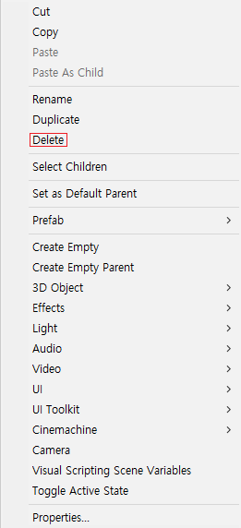

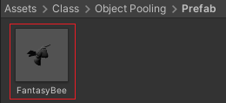
두 번째 튜토리얼
4. 이제 Bee라는 스크립트를 생성하고 FantasyBee 오브젝트에 넣어줍니다.
5. 그다음 FantasyBee 오브젝트를 Project 폴더에 있는 Prefab 폴더에 넣어줍니다.
6. 그런 다음 월드 공간에 있는 FantasyBee오브젝트를 선택하고 Delete로 삭제시켜 줍니다.

Slide 3
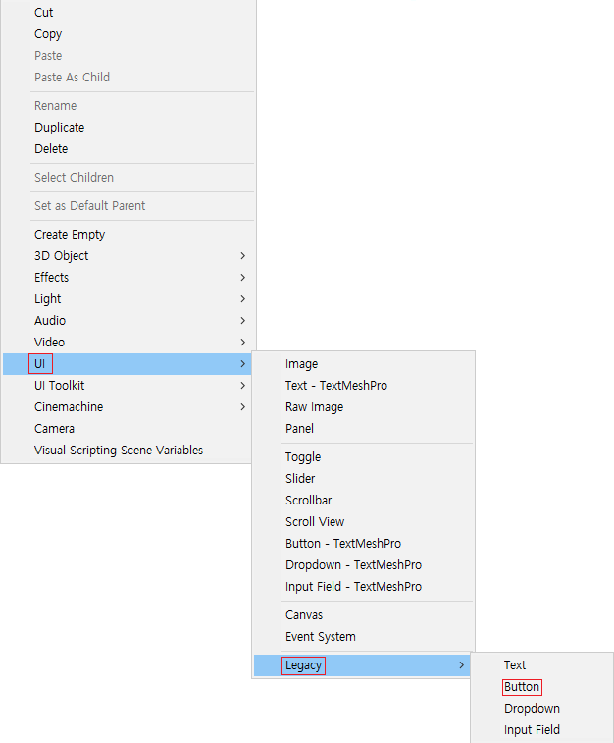
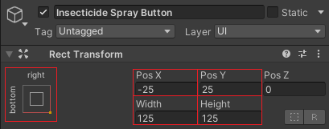
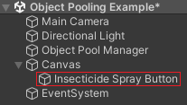
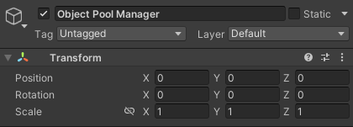
세 번째 튜토리얼
8. 그러고 나서 Insecticide Spray Button의 앵커를 지정하고 위치와 크기 값을 설정합니다.
7. 그리고 버튼을 생성한 다음 버튼의 이름을 Insecticide Spray Button으로 변경합니다.
9. 이제 Object Pool Manager 오브젝트의 위치와 회전 값을 초기화합니다.

Slide 4
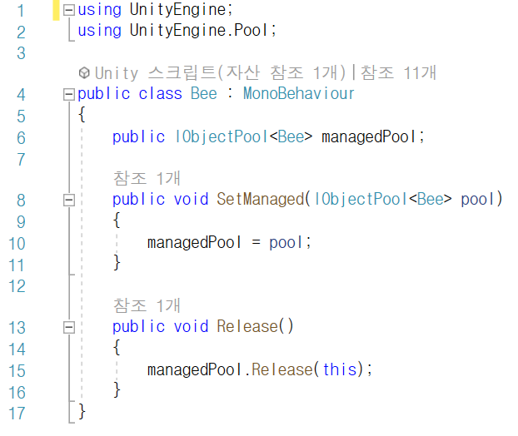
네 번째 튜토리얼
10. 그다음 Bee 스크립트에서 IObjectPool 클래스에 형식 매개변수로 Bee 클래스를 넣어줍니다.
그런 다음 메모리 풀에 오브젝트를 설정하는 함수와 오브젝트를 해제하는 함수를 선언합니다.

Slide 5
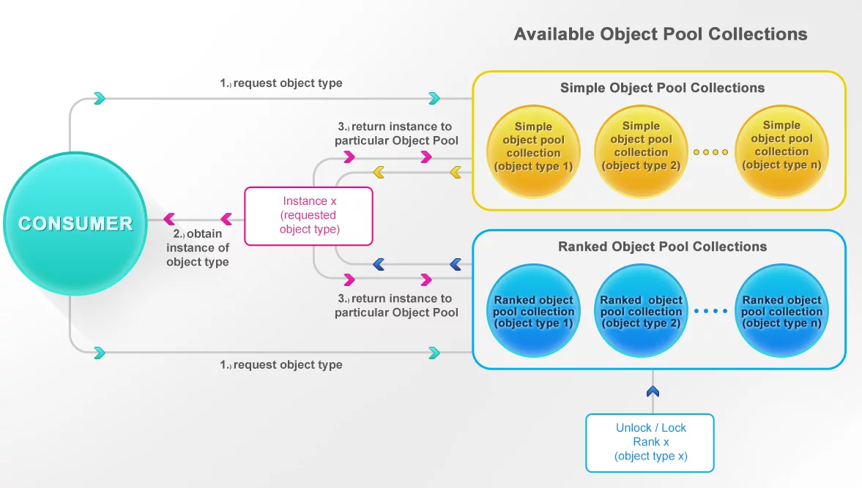
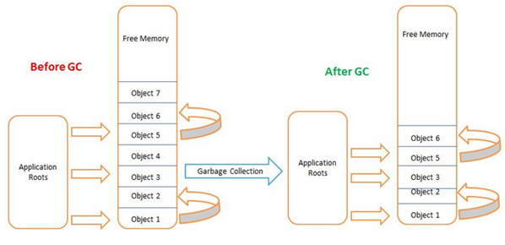
Object Pool
Object Pool이란?
미리 특정한 메모리 크기를 설정하고 오브젝트를 사용하고 반납하는 기법입니다.
게임 오브젝트를 생성하고 파괴하는 작업을 반복하다 보면 메모리에 저장할 수 있는 공간이 있어도 저장할 수 없는 상황이 발생할 수 있습니다.

